Slide 1
Практичне завдання 2
2.1, 2.2, 2.3

Slide 2
2.1. Для трійкового стаціонарного каналу без пам’яті та без витирання ймовірності p(x_{i}, y_{k}) сумісної появи символу x_{i} на вході каналу та символу y_{k} на його виході задані матрицею сумісних ймовірностей
| 0.485 0.0045 0.0105 |
P(X,Y) = | 0.0063 0.291 0.0027 |
| 0.0018 0.0042 0.194 |
Знайти середню кількість інформації I(Y,X), що переноситься одним символом, швидкість V передавання інформації через канал та пропускну здатність С каналу. Значення швидкості v₀ = 1/τ = 1200.

Slide 3

Безумовні розподіли
| 0.485 0.0045 0.0105 |
P(X,Y) = | 0.0063 0.291 0.0027 |
| 0.0018 0.0042 0.194 |

Slide 4
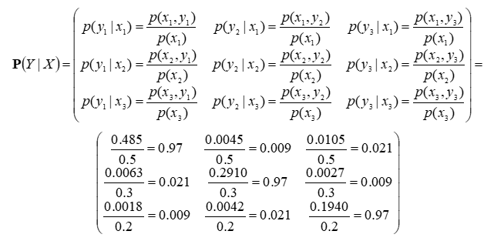
Умовні ймовірності

Slide 5
Користуємося формулами для симетричного каналу:
I(X,Y) = H(Y) - H(Y,x1)
H(Y) = -(0.4931*log_2(0.4931) + 0.2997*log_2(0.2997) + 0.2072*log_2(0.2072)) = 1.4945
H(Y,x1) = -(0.97*log_2(0.97) + 0.009*log_2(0.009) + 0.021*log_2(0.021)) = 0.2208
I(X,Y) = 1.4945 - 0.2208 = 1.2737
C = v_0 * (H_max(Y) - H(Y,x1)) = 1200 * (log_2(3) - 0.2208) = 1636.958
V = v_0 * I(X,Y) = 1200 * 1.2737 = 1528.425

Slide 6
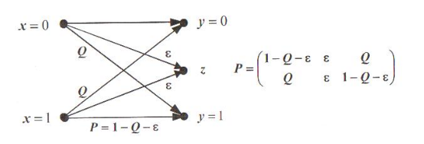
2.2. Обчислити пропускну спроможність C двійкового стаціонарного симетричного за входом каналу без пам’яті із витиранням, якщо:
ймовірність правильного приймання двійкового символу p = 0,97;
ймовірність помилки при передаванні символу через канал q = 0,01;
ймовірність витирання символу p_{b} = 0,02;
швидкість передавання символів через канал v₀ = 1/τ = 1200.

Slide 7
P = | 0.97 0.02 0.01 |
| 0.01 0.02 0.97 |
H(Y|X) = -0.97*log_2(0.97)-0.02*log_2(0.02)-0.01*log_2(0.01) = 0.2219
p(y1) = 0.97*p(x1) + 0.01*p(x2)
p(y2) = 0.02*p(x1) + 0.02*p(x2)
p(y3) = 0.01*p(x1) + 0.97*p(x2)
H_max(Y) = {p(x1)=p(x2)=0.5) =
= -0.49*log_2(0.49)-0.02*log_2(0.02)-0.49*log_2(0.49) = 1.1214
C = v_0 * (H_max(Y) - H(Y|X)) = 1200*(1.1214-0.2219) = 1079.4

Slide 8
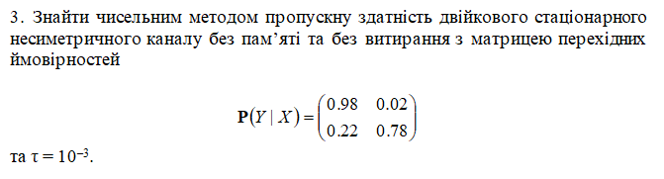

Slide 9
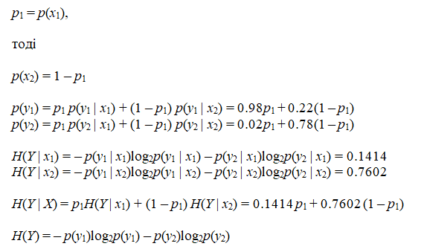

Slide 10
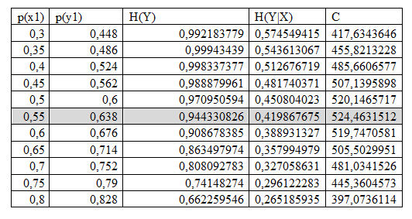

Slide 11
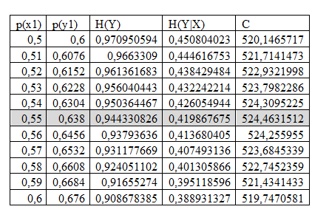

Slide 12
